Slide 1
神经网络

Slide 2
数学建模中的神经网络
 | 应用方向 | 应用领域
1 | 函数逼近和数据拟合 | 拟合非线性函数和处理复杂数据模式，例如在图像处理、语音识别和自然语言处理中。
2 | 图像处理和模式识别 | 在图像分类、目标检测、人脸识别等领域具有重要应用，如深度学习在计算机视觉中的突破性进展。
3 | 时间序列分析和预测 | 分析和预测时间序列数据，例如在股票市场预测、天气预报和交通流量预测中。
4 | 优化和决策问题 | 在组合优化和约束优化中具有应用，例如在物流优化、资源分配和路径规划中。
5 | 风险评估和投资决策 | 在金融领域中应用广泛，例如在风险评估、股票市场预测和信用评估中。

Slide 3
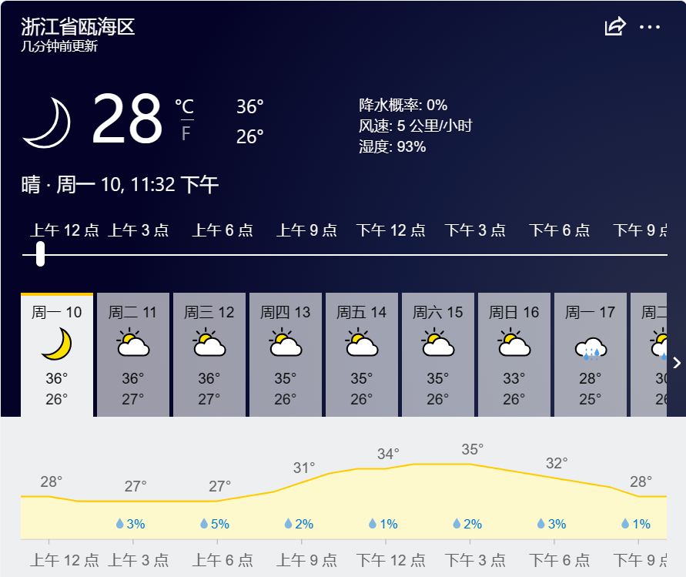
数学建模中的神经网络
分类和回归
分类问题输出的是物体所属的类别，回归问题输出的是物体的值
分类问题输出的值是离散的，回归问题输出的值是连续的
分类问题输出的值是定性的，回归问题输出的值是定量的
Notes:
参考“分类” 与 “回归”的概念及区别详解https://blog.csdn.net/shuiyixin/article/details/88816416

Slide 4
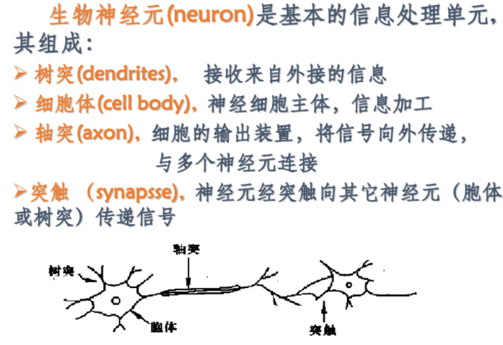
神经网络的原理
Notes:
参考“分类” 与 “回归”的概念及区别详解https://blog.csdn.net/shuiyixin/article/details/88816416

Slide 5
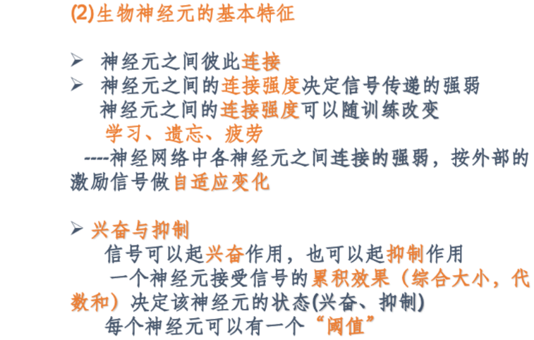
神经网络的原理
Notes:
参考“分类” 与 “回归”的概念及区别详解https://blog.csdn.net/shuiyixin/article/details/88816416

Slide 6
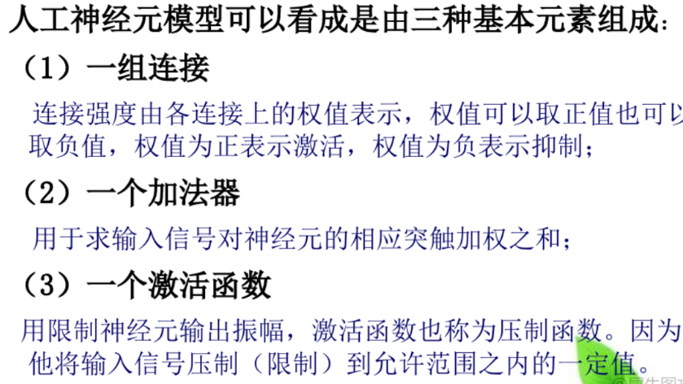
神经网络的原理
Notes:
参考“分类” 与 “回归”的概念及区别详解https://blog.csdn.net/shuiyixin/article/details/88816416

Slide 7
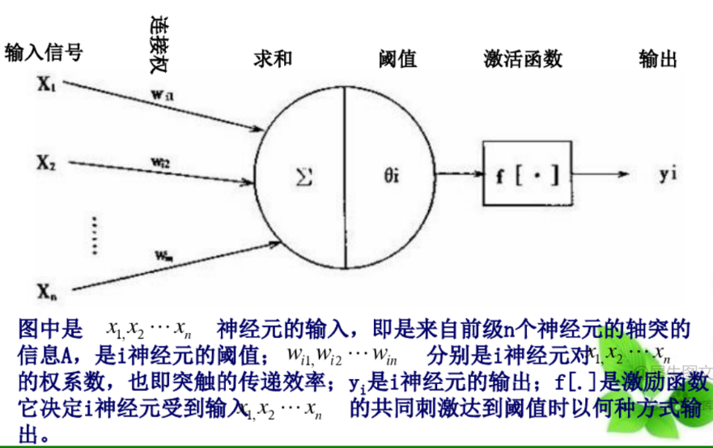
神经网络的原理
Notes:
参考“分类” 与 “回归”的概念及区别详解https://blog.csdn.net/shuiyixin/article/details/88816416

Slide 8
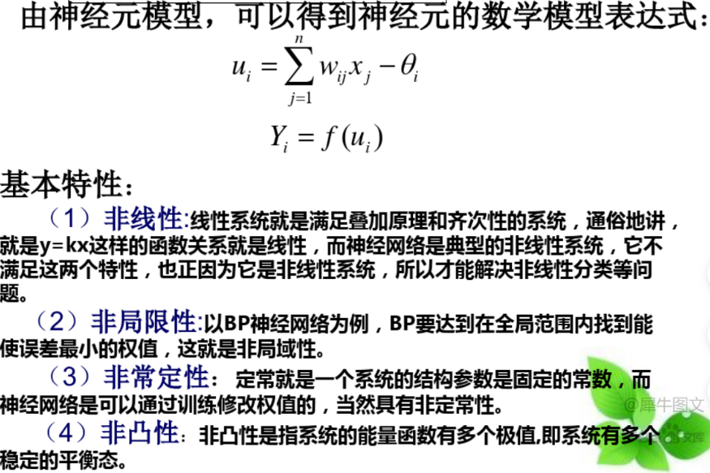
神经网络的原理
Notes:
参考“分类” 与 “回归”的概念及区别详解https://blog.csdn.net/shuiyixin/article/details/88816416

Slide 9
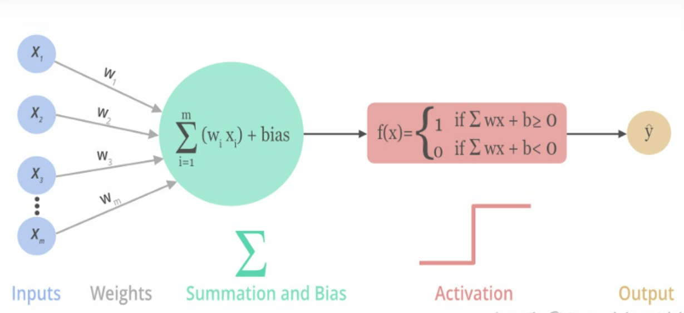
神经网络的原理
Notes:
参考“分类” 与 “回归”的概念及区别详解https://blog.csdn.net/shuiyixin/article/details/88816416

Slide 10
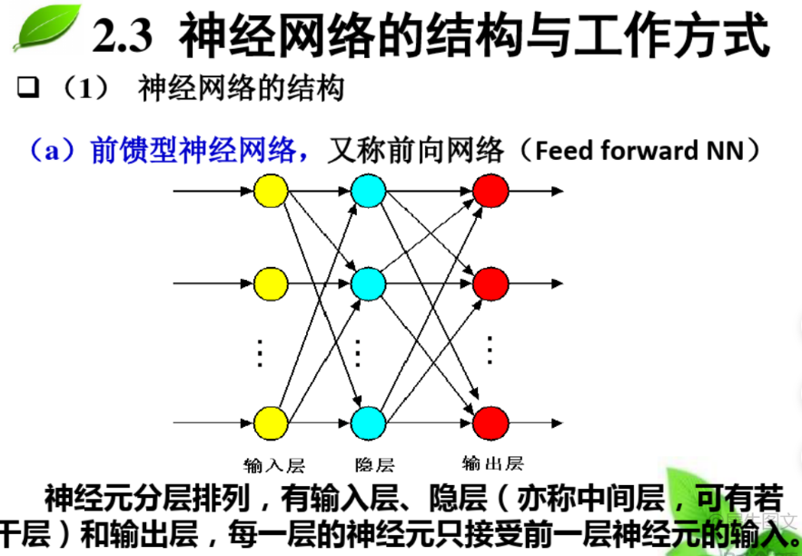
神经网络的原理
Notes:
参考“分类” 与 “回归”的概念及区别详解https://blog.csdn.net/shuiyixin/article/details/88816416

Slide 11
神经网络的可调节的超参数
1. 学习率（Learning Rate）
2. 批量大小（Batch Size）
3. 迭代次数（Epochs）
4. 正则化参数（Regularization）
5. 激活函数（Activation Function）
6. 网络结构（Network Architecture）
7. 优化算法（Optimization Algorithm）
Notes:
参考“分类” 与 “回归”的概念及区别详解https://blog.csdn.net/shuiyixin/article/details/88816416

Slide 12
学习率（Learning Rate）
学习率决定了每次参数更新的步长大小。
较大的学习率可以加快收敛速度，但可能导致不稳定的训练过程；
较小的学习率可以提高稳定性，但可能导致收敛速度较慢。通常需要根据具体问题进行调整
Notes:
参考“分类” 与 “回归”的概念及区别详解https://blog.csdn.net/shuiyixin/article/details/88816416

Slide 13
批量大小（Batch Size）
批量大小决定了每次参数更新所使用的样本数量。
较大的批量大小可以提高训练速度，但可能导致内存消耗较大；
较小的批量大小可以提高模型的泛化能力，但可能导致训练过程较慢。通常需要根据具体问题进行调整。
Notes:
参考“分类” 与 “回归”的概念及区别详解https://blog.csdn.net/shuiyixin/article/details/88816416

Slide 14
迭代次数（Epochs）
迭代次数决定了整个训练数据集被使用的次数。
较大的迭代次数可以提高模型的性能，但可能导致过拟合；
较小的迭代次数可能导致欠拟合。通常需要根据模型的训练曲线和验证集的性能进行调整。
Notes:
参考“分类” 与 “回归”的概念及区别详解https://blog.csdn.net/shuiyixin/article/details/88816416

Slide 15
正则化参数（Regularization）
正则化参数用于控制模型的复杂度，防止过拟合。
常见的正则化方法包括L1正则化和L2正则化。
正则化参数的选择需要根据具体问题和模型的复杂度进行调整。
Notes:
参考“分类” 与 “回归”的概念及区别详解https://blog.csdn.net/shuiyixin/article/details/88816416

Slide 16
激活函数
激活函数决定了神经网络中每个神经元的输出。
1. Sigmoid函数：Sigmoid函数将输入值映射到0到1之间的连续输出。它的公式为f(x) = 1 / (1 + exp(-x))。Sigmoid函数在二分类问题中常用作输出层的激活函数。
2. ReLU函数：ReLU函数将负数输入映射为0，正数输入保持不变。它的公式为f(x) = max(0, x)。ReLU函数在深度神经网络中广泛使用，因为它可以有效地解决梯度消失问题。
3. Leaky ReLU函数：Leaky ReLU函数是ReLU函数的改进版本，它在负数输入时引入一个小的斜率，以避免神经元“死亡”。它的公式为f(x) = max(0.01x, x)。
4. Tanh函数：Tanh函数将输入值映射到-1到1之间的连续输出。它的公式为f(x) = (exp(x) - exp(-x)) / (exp(x) + exp(-x))。Tanh函数在循环神经网络中常用作激活函数。
5. Softmax函数：Softmax函数将一组输入值映射到0到1之间的概率分布，用于多分类问题的输出层。它的公式为f(x) = exp(x) / sum(exp(x))。

Slide 17
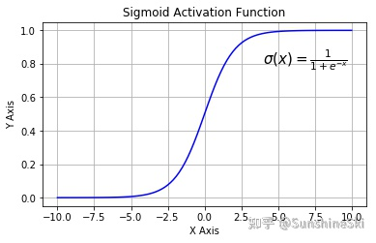
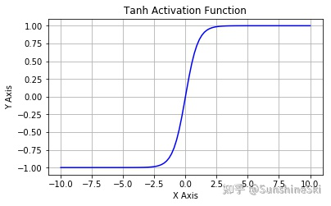
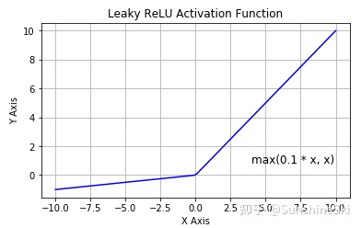
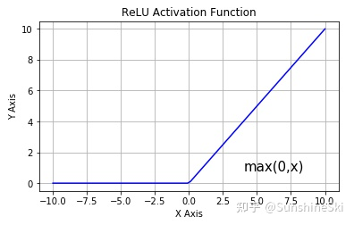
激活函数

Slide 18
网络结构（Network Architecture）
网络结构包括神经网络的层数、每层的神经元数量等。

Slide 19
优化算法（Optimization Algorithm）
优化算法用于更新神经网络的参数。
1. 反向传播算法（Backpropagation）：反向传播算法是最常用的神经网络训练算法之一。它通过计算网络输出与实际输出之间的误差，并将误差反向传播到网络的隐藏层和输入层，以调整网络的权重和偏置。
2. 随机梯度下降算法（Stochastic Gradient Descent，SGD）：随机梯度下降算法是一种基于梯度的优化算法，用于更新神经网络的权重和偏置。它通过随机选择一小批样本来计算梯度，并根据梯度的方向和大小来更新参数。
3. 动量法（Momentum）：动量法是一种在随机梯度下降算法基础上的改进算法。它引入了一个动量项，用于加速收敛和减少震荡。动量法通过累积之前的梯度来更新参数，使得参数更新具有惯性。
4. 自适应学习率算法（Adaptive Learning Rate）：自适应学习率算法是一种根据梯度的大小和方向来自适应地调整学习率的算法。常见的自适应学习率算法包括Adagrad、RMSprop和Adam等。
5. L-BFGS算法（Limited-memory Broyden-Fletcher-Goldfarb-Shanno）：L-BFGS算法是一种拟牛顿法的优化算法，用于求解无约束最优化问题。它通过近似计算目标函数的Hessian矩阵的逆来更新参数。

Slide 20
优化算法（Optimization Algorithm）
L-BFGS算法
优化算法用于更新神经网络的参数。
自适应学习率算法
L-BFGS算法是一种拟牛顿法的优化算法，用于求解无约束最优化问题。它通过近似计算目标函数的Hessian矩阵的逆来更新参数。
动量法
自适应学习率算法是一种根据梯度的大小和方向来自适应地调整学习率的算法。常见的自适应学习率算法包括Adagrad、RMSprop和Adam等。
随机梯度下降算法
动量法是一种在随机梯度下降算法基础上的改进算法。它引入了一个动量项，用于加速收敛和减少震荡。动量法通过累积之前的梯度来更新参数，使得参数更新具有惯性。
反向传播算法
随机梯度下降算法是一种基于梯度的优化算法，用于更新神经网络的权重和偏置。它通过随机选择一小批样本来计算梯度，并根据梯度的方向和大小来更新参数。
反向传播算法是最常用的神经网络训练算法之一。它通过计算网络输出与实际输出之间的误差，并将误差反向传播到网络的隐藏层和输入层，以调整网络的权重和偏置。

Slide 21
损失函数
1. 均方误差（Mean Squared Error，MSE）：均方误差是最常用的损失函数之一，适用于回归问题。它计算预测值与真实值之间的平方差，并求取平均值作为损失。
2. 交叉熵损失（Cross-Entropy Loss）：交叉熵损失是常用的分类问题损失函数。它衡量了模型预测结果与真实标签之间的差异，并通过对预测结果进行概率化处理来计算损失。
3. 对数损失（Log Loss）：对数损失也是常用的分类问题损失函数，特别适用于二分类问题。它基于对数函数，衡量了模型预测结果与真实标签之间的差异。
4. Hinge损失：Hinge损失常用于支持向量机（SVM）中，适用于二分类问题。它衡量了模型预测结果与真实标签之间的差异，并对差异进行了阈值处理。
5. KL散度（Kullback-Leibler Divergence）：KL散度是一种度量两个概率分布之间差异的指标，常用于生成模型中。它衡量了模型预测结果与真实分布之间的差异。。

Slide 22
神经网络的案例
运行环境配置——安包，导包
数据的导入——pandas读取文件
数据的预处理——标准化或归一化
模型的学习/学习过程展示
计算预测值

Slide 23
运行环境配置
安装tensorflow包

Slide 24
数据的预处理
1. 特征缩放（Feature Scaling）：将输入数据的特征进行缩放，使其具有相似的尺度。常见的缩放方法包括标准化（Standardization）和归一化（Normalization）。标准化将数据转换为均值为0，标准差为1的分布，而归一化将数据缩放到0和1之间的范围。
2. 特征编码（Feature Encoding）：对于离散型特征，需要将其转换为数值型特征。常见的编码方法包括独热编码（One-Hot Encoding）和标签编码（Label Encoding）。独热编码将每个离散值转换为一个二进制向量，其中只有一个元素为1，其余元素为0；标签编码将每个离散值映射为一个整数。

Slide 25
数据的预处理
3. 缺失值处理（Missing Value Handling）：对于存在缺失值的数据，需要进行处理。常见的方法包括删除包含缺失值的样本、使用均值或中位数填充缺失值、使用插值方法进行填充等。
4. 数据平衡（Data Balancing）：对于存在类别不平衡问题的数据，可以采取一些方法来平衡数据，如欠采样（Under-sampling）和过采样（Over-sampling）等。
5. 数据增强（Data Augmentation）：对于训练数据较少的情况，可以通过数据增强来扩充数据集。数据增强的方法包括旋转、翻转、缩放、平移等。
6. 数据划分（Data Splitting）：将数据集划分为训练集、验证集和测试集。训练集用于模型的训练，验证集用于调整模型的超参数和进行模型选择，测试集用于评估模型的性能。

Slide 26
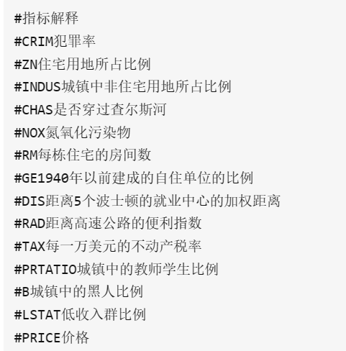
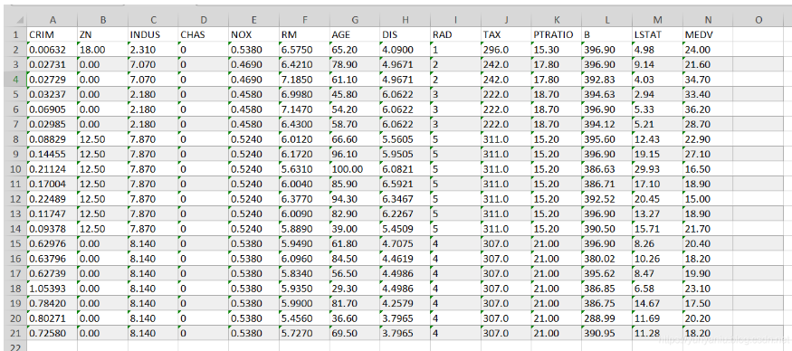
回归——波士顿房价预测

Slide 27
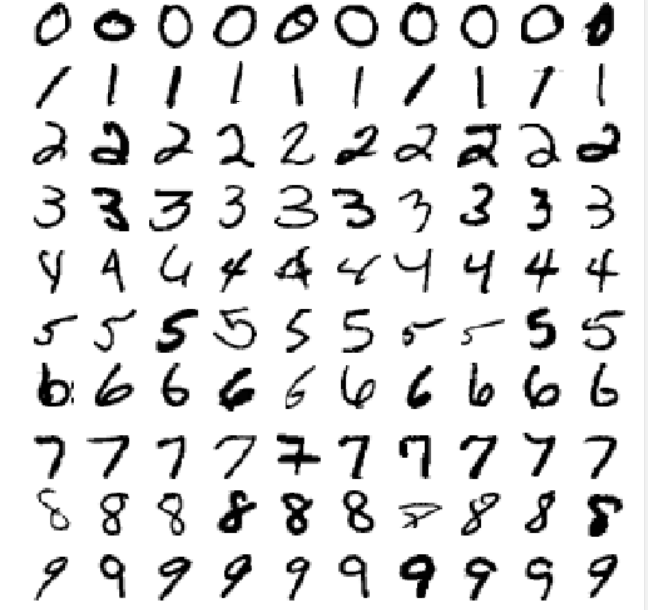
多分类——手写数字识别
每张手写图片28*28
Notes:
参考“分类”

